Slide 1






ỦY BAN NHÂN DÂN HUYỆN HÓC MÔN
TRƯỜNG THCS BÙI VĂN THỦ
MÔN HỌC
HOẠT ĐỘNG TRẢI NGHIỆM,
HƯỚNG NGHIỆP 7

Slide 2









CHỦ ĐỀ 7
GÓP PHẦN GIẢM THIỂU HIỆU ỨNG NHÀ KÍNH

Slide 3


NHIỆM VỤ 1
Tìm hiểu ảnh hưởng của hiệu ứng nhà kính đối với tự nhiên và con người

Slide 4
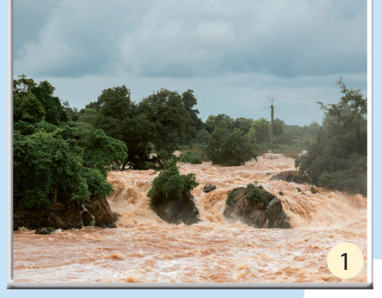
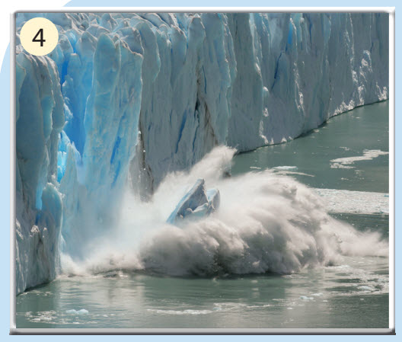
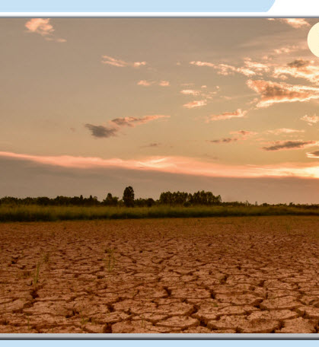
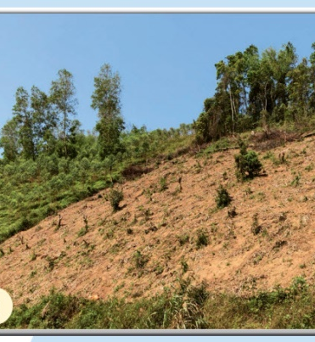
Chỉ ra ảnh hưởng của hiệu ứng nhà kính đối với tự nhiên?
Notes:
GV CHIA LỚP THÀNH 4 NHÓM, CHƠI TRÒ CHƠI ”AI NHANH HƠN” – TRONG VÒNG 3 PHÚT CÁC NHÓM SẼ LIỆT KÊ TRÊN BẢNG NHỮNG ẢNH HƯỞNG CỦA HIỆU ỨNG NHÀ KÍNH ĐẾN TỰ NHIÊN MÀ EM BIẾT. NHÓM NÀO NHANH HƠN VÀ NHIỀU ĐÁP ÁN CHÍNH XÁC HƠN NHÓM ĐÓ SẼ CHIẾN THẮNG

Slide 5
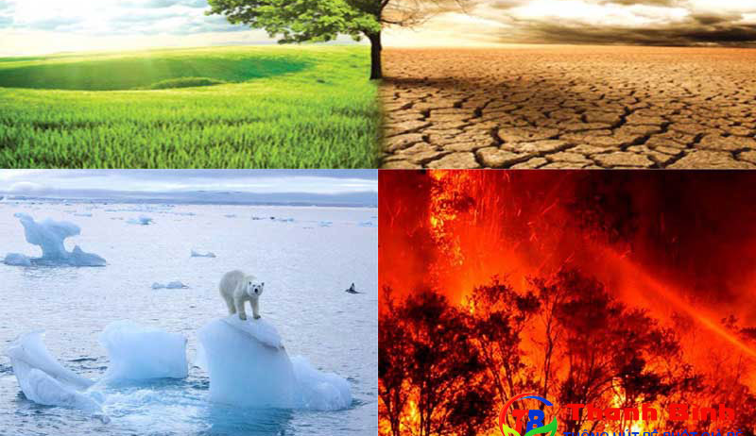

Slide 6
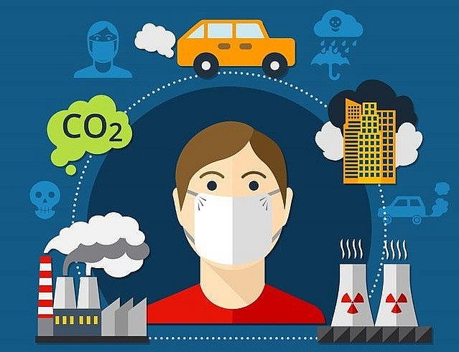
BIỂU HIỆN HIỆU ỨNG NHÀ KÍNH
NHIỆT ĐỘ TRUNG BÌNH TĂNG CAO
HẠN HÁN XUẤT HIỆN Ở NHIỀU NƠI
THIÊN TAI XUẤT HIỆN BẤT THƯỜNG
NƯỚC BIỂN DÂNG CAO,…

Slide 7


Luật chơi:
GV sẽ mở một bài nhạc, khi phát bài nhạc quả bóng sẽ được chuyền từ bạn này sang bạn khác. Khi nhạc dừng ở đâu thì người đang cầm bóng sẽ trả lời câu hỏi GV đưa ra.
Em hãy kể những tác động của hiệu ứng nhà kính đến con người.

Slide 8

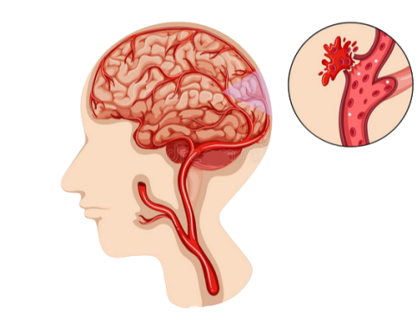
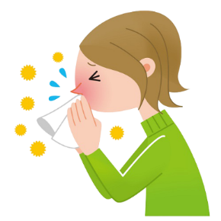


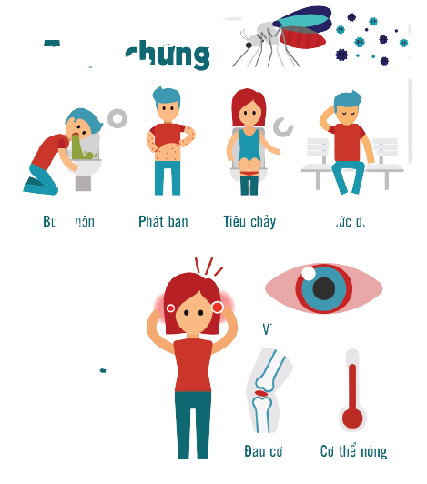
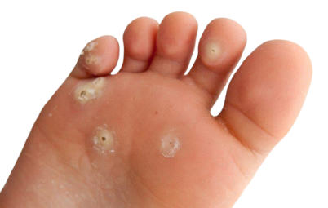
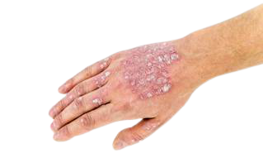
TÁC ĐỘNG CỦA HIỆU ỨNG NHÀ KÍNH Đ/V SỨC KHOẺ CỦA CON NGƯỜI
Nhiệt độ tăng cao gia tăng nguy cơ mắc các bệnh tim mạch, thần kinh,…
Không khí xấu và khí thải độc hại gây ra các bệnh lý về hô hấp
Phát triển các loại virus, vi khuẩn, côn trùng mang bệnh: dịch tả, sốt xuất huyết,…
Tầng ozon bị phá huỷ là tác nhân gây ra các bệnh về da, về mắt,…

Slide 9
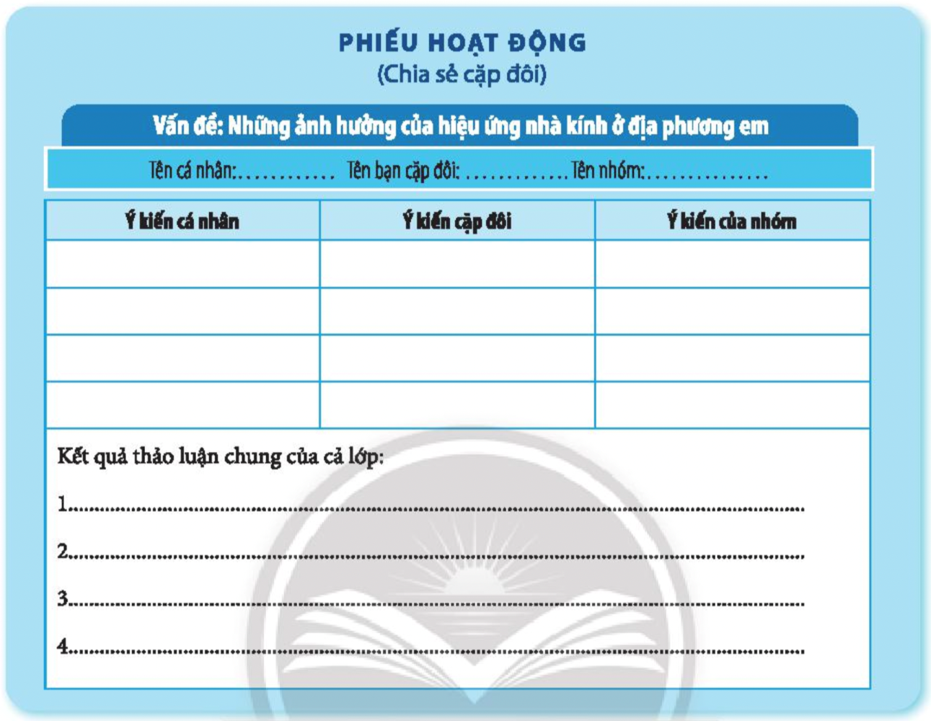
Chia sẻ những ảnh hưởng của hiệu ứng nhà kính đến quê hương em
Notes:
GV CHO HỌC SINH THẢO LUẬN CẶP ĐÔI

Slide 10
NHIỆM VỤ 2
Thực hiện những việc làm góp phần giảm thiểu hiệu ứng nhà kính

Slide 11
PHIẾU BÀI TẬP CÁ NHÂN
TT | Việc làm góp phần giảm thiểu hiệu ứng nhà kính | Đã thực hiện | Chưa / không có điều kiện thực hiện | Lên KH thực hiện
1 | Tăng cường sử dụng phương tiện giao thông thân thiện môi trường
2 | Tiết kiệm điện nước
3 | Phân loại rác thải
4 | Trồng thêm cây xanh
5 | Hạn chế sử dụng túi ni lông, chai nhựa
6 | Hạn chế lãng phí thức ăn thừa
7 | Tái chế rác thải

Slide 12
Những việc làm phù hợp với em để góp phần giảm thiểu hiệu ứng nhà kính:
- Tăng cường sử dụng phương tiện giao thông thân thiện với môi trường: xe đạp, xe đạp điện, xe buýt,...
- Không đốt rác, rơm rạ ở ngoài đồng.
- Trồng thêm cây xanh, phủ xanh đồi trọc.
- Tiết kiêm điện, nước.
- Tăng cường sử dụng các thiết bị năng lượng mặt trời, gió.
- Tuyên truyền mọi người chung tay bảo vệ môi trường.
- Hạn chế sử dụng túi nilon, chai nhựa.
- Tái chế, tái sử dụng những đồ dùng, dụng cụ bỏ đi.

Slide 13
Kết quả thực hiện các hoạt động góp phần giảm thiểu hiệu ứng nhà kính:
- Môi trường sống trong lành, dễ chịu hơn.
- Nhiệt độ trung bình giảm, hạn chế khả năng xảy ra hoả hoạn do thời tiết nóng nực gây ra.
- Giảm thiểu các hiện tượng thời tiết cực đoan: lũ lụt, hạn hán,...
- Bảo vệ được các loài động vật đang đứng trước khả năng tuyệt chủng

Slide 14

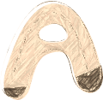







NHIỆM VỤ VỀ NHÀ: THIẾT KẾ SẢN PHẨM TUYÊN TRUYỀN GÓP PHẦN LÀM GIẢM THIỂU BIẾN ĐỔI KHÍ HẬU
THIẾT KẾ BACKGROUND
THIẾT KẾ POWER POINT
THIẾT KẾ VIDEO CLIP
THIẾT KẾ BĂNG RÔN
Notes:
GV PHÂN CHIA NHIỆM VỤ CHO 4 NHÓM VÀ THUYẾT TRÌNH VÀO TIẾT HỌC SAU

